Slide 1
토목공학(Civil Engineering)?
토목공학과
2011년 2월 23일

Slide 2
목차
토목공학 유래
토목공학 하는 일
토목공학과 건축공학 차이점
토목공학 학문 세부분야
토목공학 관련자격증
토목공학 진출분야

Slide 3
토목공학 유래
서양: Civil Engineering (시민공학), 1771년 영국
토목공학과의 영문명인 Civil Engineering(시민공학)은 과거 전쟁에서의 승리를 위한 군사시설 증축과 관련된 Military Engineering(군사공학)과 구분한데서 유래됨. 과거뿐 아니라 현대에 이르러서도 도로, 교량, 댐 등의 토목구조물은 국가의 사회기반자본으로서 일국의 발전 정도를 가늠하고 또한 앞으로의 가능성을 잴 수 있는 잣대가 됨
동양: 토목 (土木), 중국, 고대역사서
토목 (土木)이란 용어는 고대 중국에서 치산치수(治山治水)를 위한 국가사업이란 뜻으로 사용된 용어로서 축토구목(築土枸木, 흙을 축조하고 나무를 엮어 구조물을 만듬)을 줄인 말임. 수 천년전 과거에는 구조물 축조공사에 사용되는 재료로는 흙(암석포함)과 나무뿐이었기 때문에 그와같은 용어가 사용되었으며, 대표적 고대의 구조물로서는 동양의 만리장성과 이집트의 피라미드를 들 수 있음
토목공학(Civil Engineering)의 역사는 인류의 역사와 그 기원을 같이함. 토목공학은 유사이래로 인류의 삶을 질적으로 향상하는데 역할을 수행해 오고 있으며, 공학의 뿌리로서 각종 공학분야들이 이로부터 세분화되어 나왔음. 토목공학은 경험이 쌓이면 더욱더 가치를 발휘하는 학문으로서 관련 전공자가 나이가 들면 오히려 가치가 상승됨 (전자, 정보 분야와는 다름)

Slide 4
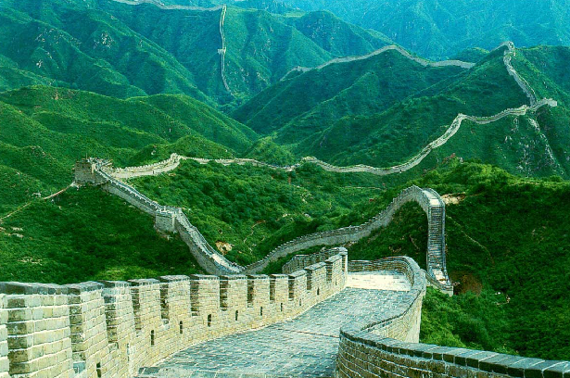
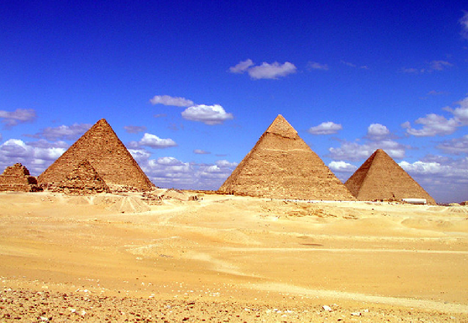
토목공학 유래
만리장성
피라미드
축토구목(築土枸木)

Slide 5
토목공학 하는 일
국민생활의 편익을 높이는 국가의 공공기반시설인
교통분야: 도로, 철도, 지하철, 교량, 터널, 공항시설 등
수자원분야: 댐, 저수지, 수로, 운하, 제방시설, 강 및 하천정비 등
유틸리티분야: 상하수도, 도시가스, 전력구, 통신구시설 등
에너지분야: 원자력, 수력, 화력, 풍력, 지열, 조류발전시설 등
오염처리분야: 폐수처리 및 하수종말처리, 쓰레기 매립장 및 처리 시설 등
여가문화분야: 놀이동산, 골프장, 공원시설, 고수부지 활용시설 등
해양시설: 항만, 부두, 해안방파제시설 등
공간확보분야: 인공섬, 지하공간, 간척사업, 해양 및 우주공간시설 등
환경분야: 수질개선, 해수이용, 지하수오염, 토양오염분야 등
도시교통분야: 교통체계, 노선계획, 도시정비분야 등
건축구조물분야: 한국과 일본외에는 토목공학에서 다룸, 하부시설은 토목
해체분야: 수명이 다 된 각종구조물의 안전하고 경제적인 해체
의 상기 다양한 시설물들에 대해 계획, 조사, 설계, 시공, 유지관리 및
해체에 필요한 지식을 학습하고 정보를 제공하여 미래 창조적이고 국가
발전의 중추역할을 할 건설엔지니어를 양성하는 학문

Slide 6
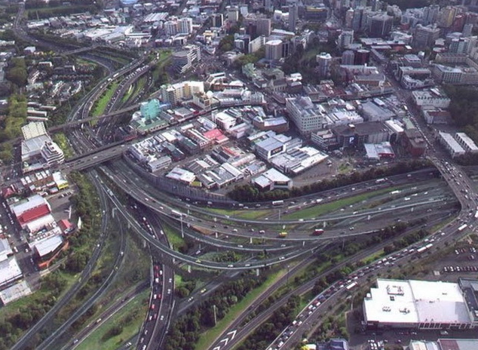
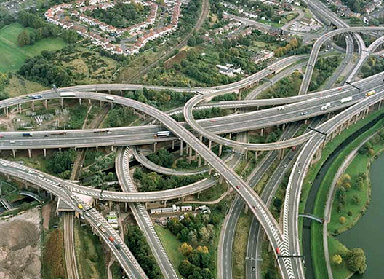
토목공학 하는 일
도로

Slide 7
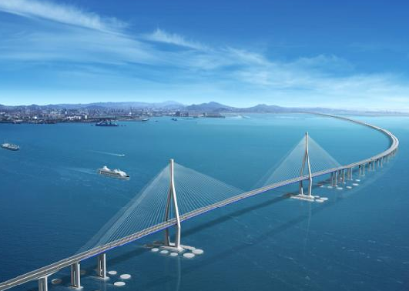
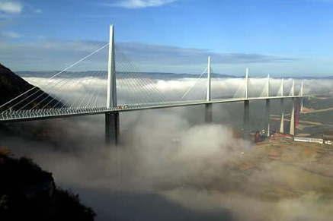
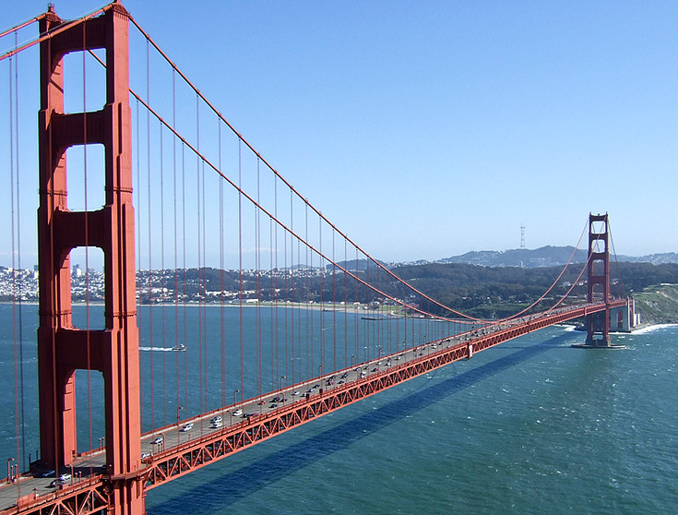
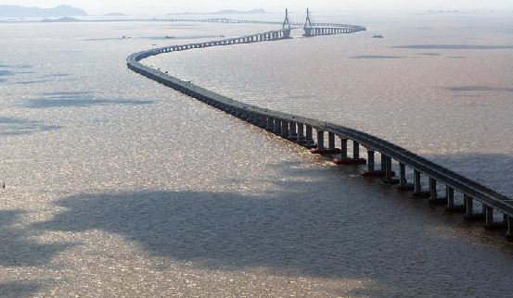
토목공학 하는 일
교량

Slide 8
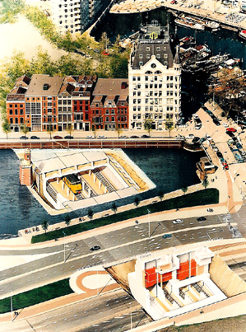
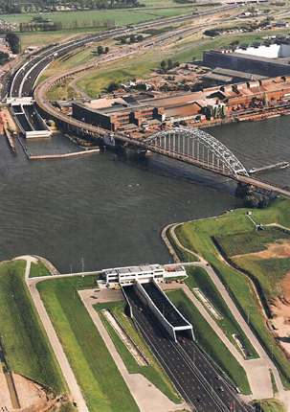
토목공학 하는 일
하저터널

Slide 9
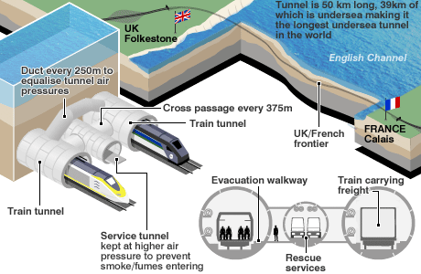
토목공학 하는 일
해저터널

Slide 10
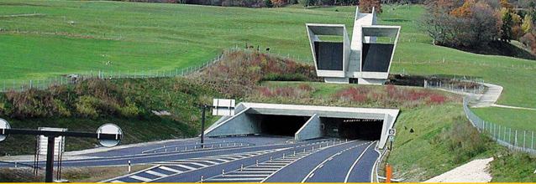
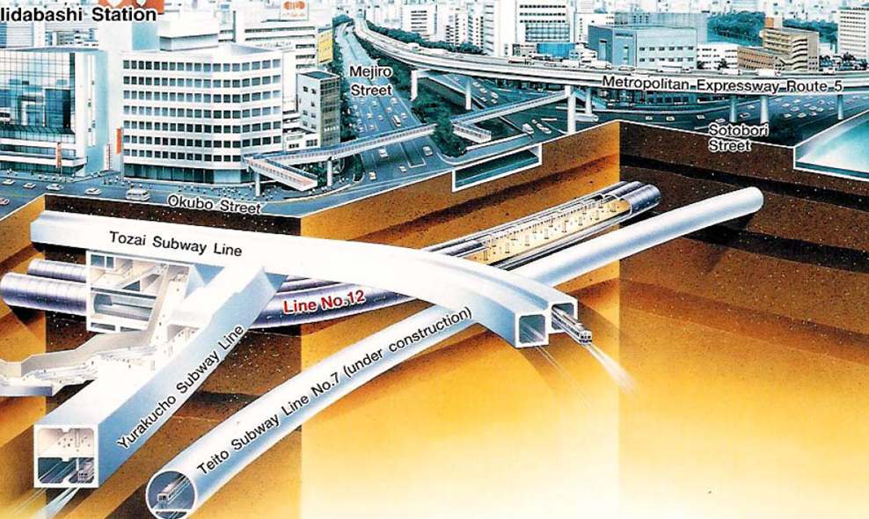
토목공학 하는 일
도로터널
지하철

Slide 11
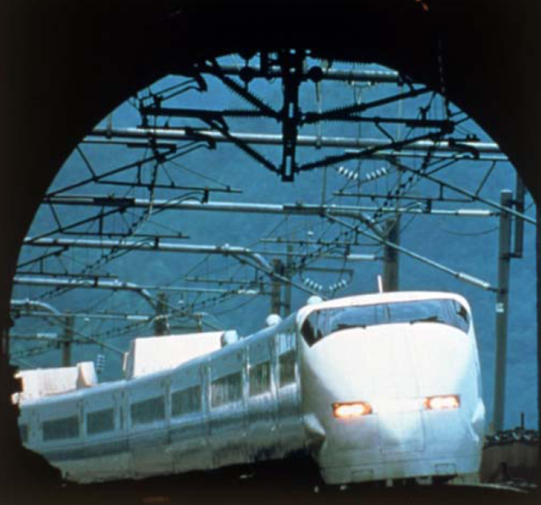
토목공학 하는 일
고속철도

Slide 12
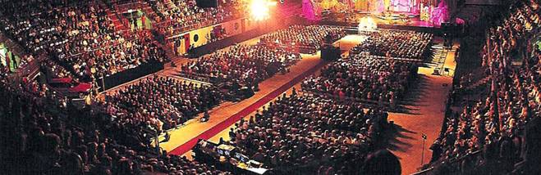
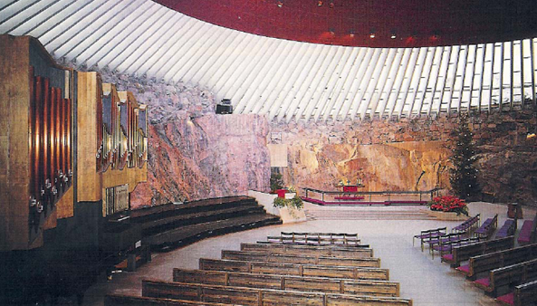
토목공학 하는 일
지하공간

Slide 13
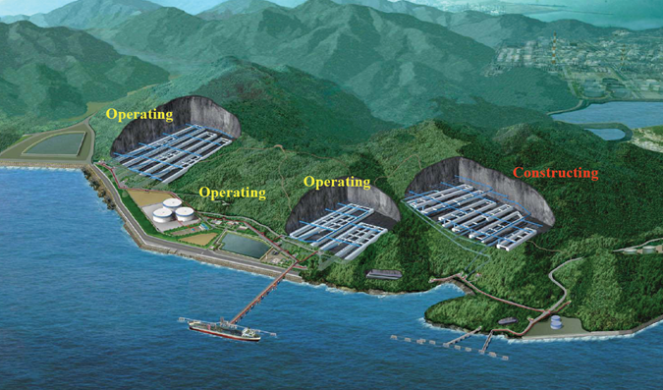
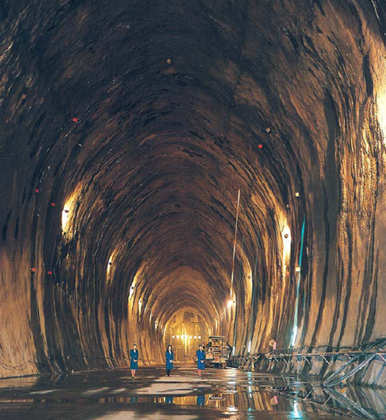
토목공학 하는 일
저장공간

Slide 14
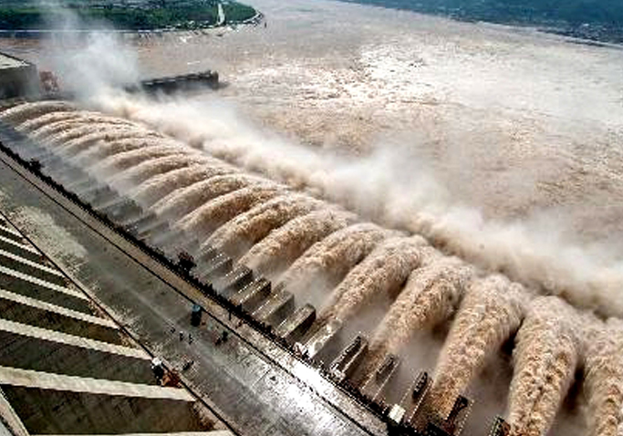
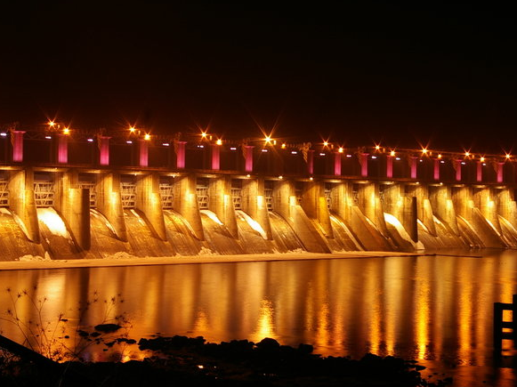
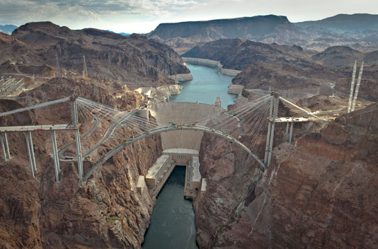
토목공학 하는 일
댐

Slide 15
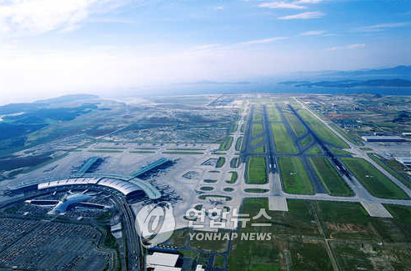
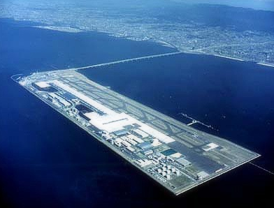
토목공학 하는 일
공항

Slide 16
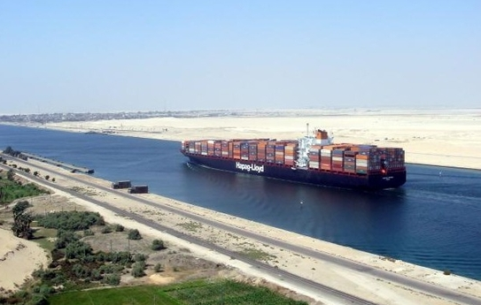
토목공학 하는 일
운하

Slide 17
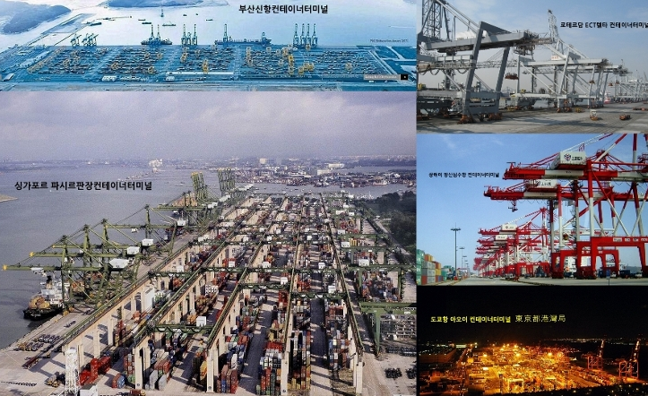
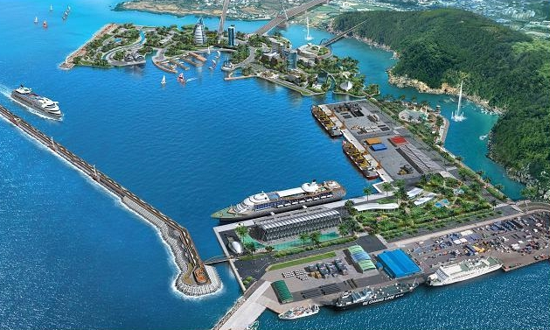
토목공학 하는 일
항만

Slide 18
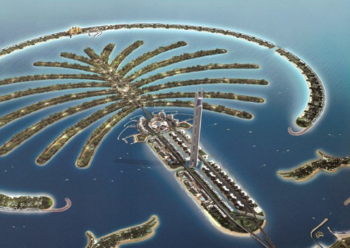
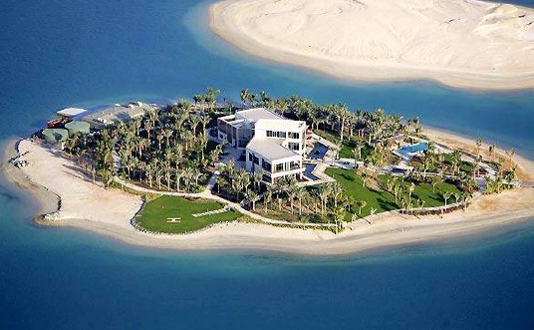
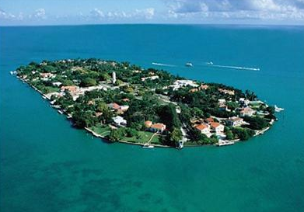
토목공학 하는 일
인공섬

Slide 19
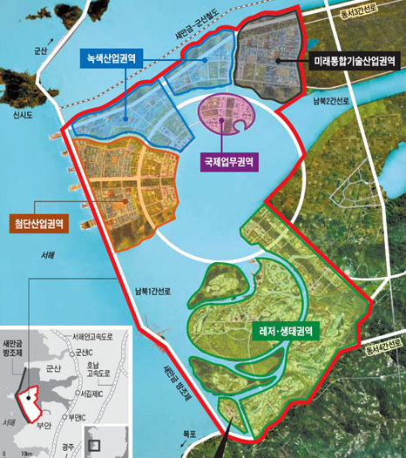
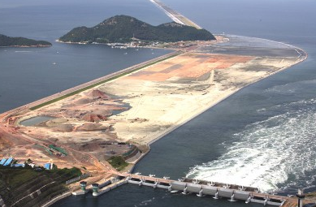
토목공학 하는 일
새만금 간척사업
해안매립 및 간척사업

Slide 20
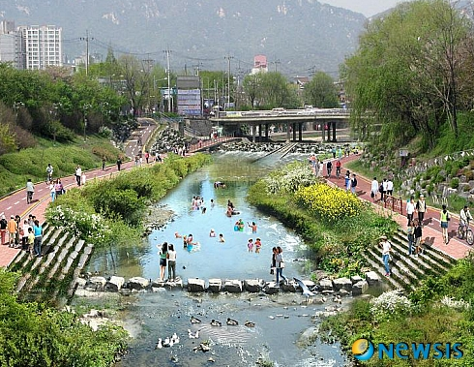
토목공학 하는 일
강 및 하천정비

Slide 21
토목공학 하는 일
계획
정부기관, 지차제, 공공기관
설계
설계회사
해체
해체전문회사
토목
사업
유지관리
시공
시공회사

Slide 22
토목공학 VS 건축공학
서양: Civil Engineering (시민공학)
미국 및 유럽을 포함한 서양에서는 도로, 철도, 댐 등 및 각종 건축물의 구조적 안전을 위한 설계 및 시공은 토목공학(Civil Engineering)에서 수행하며, 건축은 공학에 포함되지 않고 미대 등에 포함되어 건축물의 외적 및 내적의 모습에 대해서만 다룸
동양(한국과 일본): 토목공학(Civil Engineering), 건축공학(Architectural Engineering)
동양 중, 특히 한국과 일본에서만 구조물 설계 및 시공에 있어서 토목과 건축이 구별되어 있음. 가령, 도로, 철도(고속철도 포함), 지하철, 교량, 댐, 항만 등의 국가 기간시설의 설계 및 시공은 토목공학과에서 다루며, 주택, 아파트, 역사 등 공간시설은 건축공학과에서 다룸. 하지만 초고층건물 등은 국외 Civil Engineer를 포함하여 한국의 토목, 건축 전문가 모두가 관여함. 이러한 상황과는 별개로 모든 공간구조물의 하부구조 는 토목분야임
토목공학(Civil Engineering)은 전반적으로 건축공학에 비해 스케일이 크고 보다 큰 예산이 투여되어 일반적으로 국가주도로 이루어지며, 이에 비해 건축공학은 민간주도로 이루어짐
토목공학(Civil Engineering)은 건축공학과 비교하여 국가주도사업이므로 국가경제가 좋으면 좋은데로 국가기반시설에 투자를 하여 국민편익을 더욱더 도모하며, 경제가 나빠지면 경기부양 및 고용증진을 목적으로 정책적으로 토목사업을 부양시킴. 이에 비해 건축은 민간주도이기 때문에 경기흐름을 많이 탐

Slide 23
토목공학 학문 세부분야
구조공학 (Structural Engineering)
교통공학 (Transportation Engineering)
지반공학 (Geotechnical Engineering)
수자원공학 (Water Resources Engineering)
측량공학 (Survey Engineering)
상하수도공학 (Water and Sewage Engineering)
항만 및 해양공학 (Harbor and Ocean Engineering)
환경공학 (Environmental Engineering)
건설경영학 (Construction Management)
건설재료공학 (Construction Materials Engineering)

Slide 24
토목공학 관련자격증
1.토목구조기술사
2.교통기술사
3.토질및기초기술사
4.항만 및 해안 기술사
5.도로 및 공항 기술사
6.철도 기술사
7.수자원개발 기술사
8.상하수도 기술사
9.농어업토목 기술사
10.토목시공 기술사
11.토목 품질시험 기술사
12.교통기술사
13.측량 및 지형공간 정보 기술사 등이 있음
토목분야와 밀접한 관개가 있는 분야는
1.도시계획 기술사
2.조경 기술사
3.지적 기술사
등이 있음
1.토목기사
2.교통기사
3.콘크리트
4.측량및지형공간정보
5.건설안전기사
6.건설재료기사
대학 4학년 1학기 때 시험
기사 자격증 취득 후 4년이 경과된 시점

Slide 25
토목공학 진출분야
정부기관: 국토해양부 및 산하기관 (지방국토관리청, 지방해양항만청, 지방항공청, 국립지리정보원, 홍수통제소 등), 환경부 및 산하기관, 감사원, 기획재정부, 소방방재청, 특허청, 농촌진흥청, 산림청 등 정부부처 전분야 공무원
지방자치단체: 광역시, 시, 군, 읍, 면 등 (건설과, 도로과, 교통과, 상하수도과, 주택과 등)
공기업: 한국도로공사, 한국수자원공사, 한국토지주택공사, 한국전력공사, 한국철도공사, 한국건설관리공사, 한국공항공사, 인천항만공사, 부산항만공사, 인천국제공항공사, 한국농어촌공사, 한국석유공사, 한국가스공사, 대한지적공사, 선박안전기술공단, 한국건설교통기술평가원, 한국철도시설공단, 한국시설안전공단, 교통안전공단 등
설계회사: 유신코퍼레이션, 도화종합기술공사, 삼보기술단 , 청석엔지니어링, ㈜ 삼안 등
시공회사: 현대건설, 대림산업, GS건설, 삼성건설, 대우건설, SK건설, 쌍용건설, 코오롱건설, 두산건설, 포스코건설, 삼성중공업, 현대중공업 등
플랜트회사: 현대엔지니어링, 삼성엔지니어링, 대우엔지니어링 등
감리회사: 각종 설계회사에서 운영 및 독립운영하며 설계 및 시공감독을 대행함
연구원: 국토연구원, 한국건설기술연구원, 한국철도기술연구원, 한국해양연구원, 한국교통연구원, 한국건설산업연구원 등
학교: 중.고등학교 교사, 대학교수

Slide 26
경청해 주셔서 감사드리며
토목공학을 공부하여 여러분의 미래를 창조하시기 바랍니다.

